Slide 1
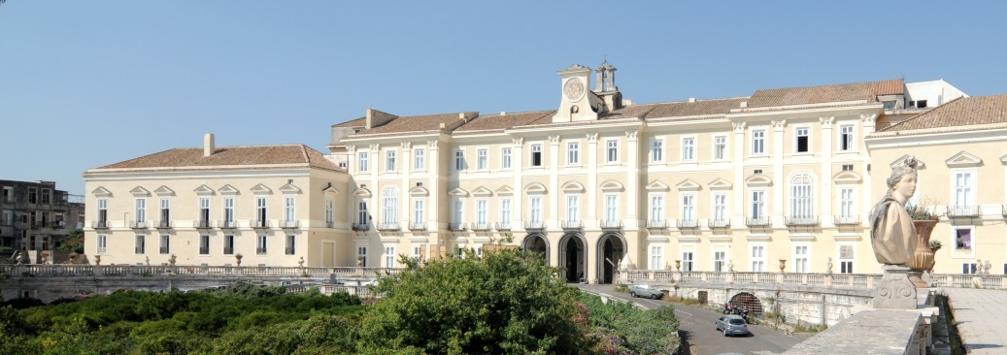


Dipartimento di Agraria
Università degli Studi di Napoli Federico II
Fascicolo informativo per la valutazione dei Corsi di Studio
Laurea in Scienze Gastronomiche Mediterranee (L/GASTR)
2021

Slide 2
Dipartimento di Agraria
Università degli Studi di Napoli Federico II
In questo fascicolo sono riportate le principali informazioni sull’ingresso nel mondo universitario degli studenti e sulla regolarità del loro percorso di studi.
Fonte:
DataWareHouse di Ateneo;
Miur - Anagrafe Nazionale Studenti (aggiornati al 27/06/2020)

Slide 3
Dipartimento di Agraria
Università degli Studi di Napoli Federico II
Immatricolati e Iscritti
La tabella mostra il numero degli studenti immatricolati, degli iscritti al 1° anno e il
totale degli iscritti al corso di Laurea negli ultimi tre anni accademici.
 | Immatricolati | Iscritti al 1° anno | Totale Iscritti
2020-2021 | 47
2019-2020 | 48 | 49 | 92
2018-2019 | 47 | 50 | 50

Slide 4
Dipartimento di Agraria
Università degli Studi di Napoli Federico II
Caratteristiche degli studenti in ingresso
Immatricolati al corso di Laurea provenienti dalla Campania e da altre Regioni
 | Immatricolati | Residenti Campania | Residenti Altre Regioni
2020-2021 | 47 | 46 | 1
2019-2020 | 48 | 46 | 2
2018-2019 | 47 | 44 | 3

Slide 5
Dipartimento di Agraria
Università degli Studi di Napoli Federico II
Caratteristiche degli studenti in ingresso
Provenienza scolastica della “coorte” 2018-2019.

Slide 6
Dipartimento di Agraria
Università degli Studi di Napoli Federico II
Caratteristiche degli studenti in ingresso
Provenienza scolastica della “coorte” 2019-2020.

Slide 7
Dipartimento di Agraria
Università degli Studi di Napoli Federico II
Caratteristiche degli studenti in ingresso
Provenienza scolastica della “coorte” 2020-2021.

Slide 8
Dipartimento di Agraria
Università degli Studi di Napoli Federico II
Percorso degli Studenti
Percentuale di CFU conseguiti al 1° anno su CFU da conseguire. Il confronto è fatto tra la
performance degli studenti iscritti al corso di Laurea in Scienze Gastronomiche Mediterranee e quella media degli studenti iscritti a corsi di laurea della stessa classe a livello nazionale e di macroarea meridionale.
Anno | SGM | Media area geografica | Media Nazionale
2018-2019 | 74,7% | n.d. | 54,6%

Slide 9
Dipartimento di Agraria
Università degli Studi di Napoli Federico II
Percorso degli Studenti
Percentuale di studenti che proseguono nel II anno nello stesso corso. Il confronto è fatto tra la performance degli studenti iscritti al corso di Laurea in aurea in Scienze Gastronomiche Mediterranee e quella media degli studenti iscritti a corsi di laurea della stessa classe a livello nazionale e di macroarea meridionale
Anno | SGM | Media area geografica | Media Nazionale
2020-2021
2019-2020
2018-2019 | 91,7% | n.d. | 74,9%

Slide 10
Dipartimento di Agraria
Università degli Studi di Napoli Federico II
Consistenza corpo docente
Rapporto studenti iscritti al primo anno/docenti degli insegnamenti
del primo anno. Il confronto è fatto tra la performance degli studenti iscritti al corso di Laurea in aurea in Scienze Gastronomiche Mediterranee e quella media degli studenti iscritti a corsi di laurea della stessa classe a livello nazionale e di macroarea meridionale
Anno | SGM | Media area geografica | Media Nazionale
2020-2021
2019-2020 | 16,5 | ND | 27,4
2018-2019 | 13,4 | ND | 24,1

Slide 11
Classi voto di laurea
Dipartimento di Agraria
Università degli Studi di Napoli Federico II

